Slide 1
Правила чтения
Алфавит

Slide 2
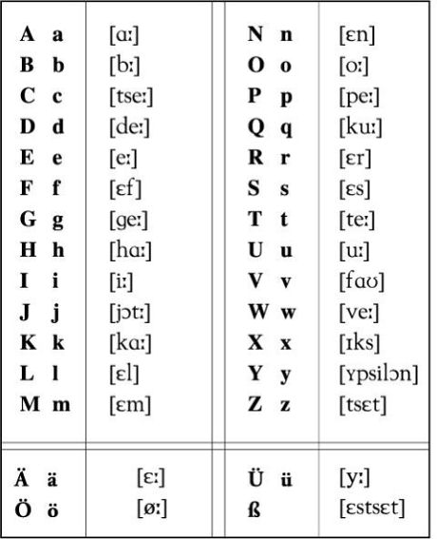
Алфавит

Slide 3
Буквенные сочетания
Сочетание ie дает долгий звук [i:]
Liebe, Brief,Spiegel.
Прочитай:
Miete, Niete,Tiefe, Riegel, Liege, Wiege,Ziege, Zwiebel, Diele, Kiefer, Siegel, Spiegel, Riese, Schiene, Miene, Kiel, Spiel, Ziel, Brief, Sieg, Dieb, Trieb, Sieb, Dienst.

Slide 4
Буквенные сочетания
Сочетание eu дает звук [ой]
Leute, heute, Deutsch
Прочитай слова
Euch, Europa, Eurasien, Deutschland, Heule.

Slide 5
Буквенные сочетания
Сочетание ei дает звук [aй]
Eins, zwei, drei, frei
Прочитай:
Einheit, Heimat, Polizei, mein, dein, sein, arbeiten, zeigen, reiten, nein, Ei.

Slide 6
Буквенные сочетания
Сочетание au дает звук [au]
Haus, aus, auch, auf
Прочитай
Kaufen, bauen, schauen, Tau, Bau, Frau

Slide 7
Правила чтения некоторых согласных и их сочетаний:
s перед согласным или в конце слова читается как [s]: Atlas, Fest, fast, das, es, ist.
s перед гласным читается как [z]: Salat, Soldat, Sekunde.
Сочетания sp и st в начале корневой части слова читаются как [/]: Spektrum, Spirale, Strand, Studium, Stunde.

Slide 8
Прочитай слова
Salat, Sprotte , Saft, Sport , Samt, Spagetti , Sand, Spektrum , Spargel , Sekt, Spinne , Sekte, Semmel, Sinn, Sitte, Soldat, Sonde, Sonne, Soil, Sorte, Suppe, Sumpf, Summe, Substanz, Signal, Stamm , Signum, Stelle , Sessel, Stempel ,System, Pinsel, Mensa, Visum, Student , Krise.

Slide 9
Согласный v в заимствованных словах читается как [v]: Vase, Valuta.
Согласный v в незаимствованных словах (в том числе с префиксами -ver и -vor) читается как [f]: Vater, Vogel, Verband.

Slide 10
Прочитай слова
Villa, Virus, Vater, Verlag, Verlobte, Verrat, Verschluss, Vertrag, Verzug, Vormund, Vorschub, Vorstufe, Vortritt, Vortrupp, Vorwand, Vorzug.

Slide 11
Согласный c в заимствованных словах читается как [k]: Cafe, Computer.
Сочетание ck после кратких гласных в середине слова и в заимство­ванных словах читается как [k]: Decke, Ecke, Picknick.
Согласный х читается как [ks]: Paradox, Mixtur.

Slide 12
Прочитай слова
Kassette, Krimi, Karte, Akt, Aktiv, Akustik, Creme, Caravan, Computer, Colt, Rock, Dock, Lack, Sack, Backe, Zacke, Schmuck, Druck, Dackel, Decke, Strecke, Locke, Scheck, Geschmack, Taxi, Text, Telex, Reflex, Lexikon, Praxis, Nixe, Paradox.

Slide 13
h в начале слова, в начале корня и в суффиксах -heit и -haft читается как [h] с небольшим выдохом:Holz, Hals,Krankheit, lebhaft.
h после гласных а, е, о, и в середине или в конце слова не читается, а только обозначает долготу гласного: Zahn, Lohn.

Slide 14
Прочитай слова
Haft, Halle, Halt, Hand, Heft, Hemd, Hindi, Himmel, Hit, Hut, Hund, Hilfe, Hotel, Hahn, Kahn, Bahn, Zahn, Wahn, Wahl, Zahl, Stahl, Strahl, Sahne, Fahne, Sohn, Mohn, Lohn, Wohl, Kohl, Dohle, Bohle, Sohle, Fohlen, Lehne, Sehne, Zehe, Wehen, Ehe, Zehntel, Kehle, Mehl, Feh, Lehm, Lehre, Ehre, Stuhl, Kuh, Ruhm, Ruhe.

Slide 15
Сочетание ng в конце слов и середине слов читается как носовой звук [n|: Gang, lang, Ring.singen, Menge, bringen.

Slide 16
Сочетания согласных
ch читается как «х »
ch - как "х" твёрдое после a, o, u, au ( Bach, noch, Buch, Bauch).
ch-как"х"мягкое, после ä, i, e, ö, ü, äu, ei, eu (Nächte, Licht, Recht, Töchter, Bücher, Bäuche,leicht,euch)

Slide 17
Прочитай слова
Gang, Klang, Rang, Fang. Zwang, Strang, Belang, Schlange, Ding, Ring, Doping, Schlinge, Wange, Menge.Meldung, Sendung, Ahnung, Festung, Achtung, Landung, Bindung, Hemmung, Wohnung, Richtung, Brechung, Ordnung, Rechnung, Rettung, Wertung, Drehung, Nutzung, Besetzung, Hohlung.

Slide 18
Буквенное сочетание SCH дает звук [ш]
Tisch, Schrank , Schnee
Прочитай слова
Schule, Schwester, schaffen, schade, Schabe, schweben, schreiben, Schreibtisch.

Slide 19
Умлаут
a- ä[э] -ähnlich (похожий), der Bär (медведь),
der Käse (сыр);
o-ö [oe]-Österreich (Австрия),lösen (решать), böse (злой);
u-ü[ue ]-üblich (обычный),über (над),
die Tür (дверь)

Slide 20
Прочитай слова
Können, üben, Lösung, Bäcker, Mücke , König ,
Öl, häufig,Häuser, Männer, Mäuser, Plätze,
Über, März, französisch, Düfte,Gefühle, Erzähler, ergänzen, Aufklärung, Blüte

